Slide 1


ИТОГОВАЯ АТТЕСТАЦИЯ
Тема: Разработка и тестирование приложения для анализа и прогнозирования метеорологических данных, влияющих на промышленные объекты, с использованием машинного обучения
Автор работы:
Сорокин Максим Евгеньевич
Руководитель:
Корнеева Елена Игоревна
Иннополис 2023

Slide 2


Актуальность
Одним из наиболее важных достижений добычи нефти и газа является бурение скважин. На сегодняшний день нефтегазовый комплекс играет важнейшую роль в развитии экономики Российской Федерации. Такие комплексы должны работать в непрерывном цикле. Анализируя одну из нефтяных скважин, можно выявить проблему в раннем оповещении поломок и нестабильной работы. Рутинной задачей является сбор, обработка и визуализация работы системы по добыче нефти. Внедрение технологий искусственного интеллекта могут ускорить процесс раннего выявления работы нефтяных скважин, качество работы и анализ в зависимости от метеорологических данных.
Объект исследования – нефтяная скважина № 807.
Предмет исследования – влияние метеорологических данных на работу нефтяной скважины № 807 с использованием искусственного интеллекта.
Цель работы – создать инструмент анализа работы нефтяной скважины в зависимости от погодных условий и явлений для раннего обнаружения неисправностей.
Решаемые задачи:
Сформулировать гипотезу по данным;
Собрать данные из разрозненных источников;
Провести исследовательский анализ данных и визуализировать основные распределения;
Запустить базовые модели машинного обучения;
Оценить качество результата по релевантным для задачи метрикам;
Получить отчеты по результатам;
Сделать выводы и дать дальнейшие рекомендации.

Slide 3

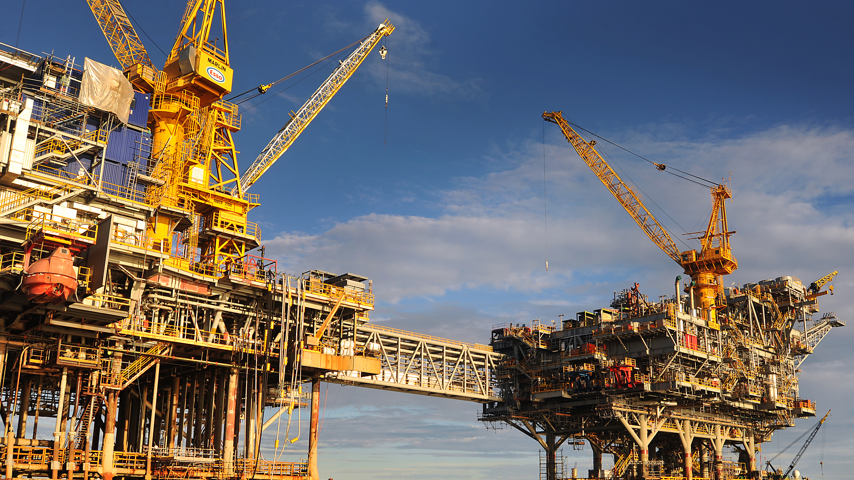


Исследование влияние метеорологических данных на работу нефтяной скважины № 807 с использованием искусственного интеллекта. Разработка инструмента анализа работы нефтяной скважины.

Slide 4
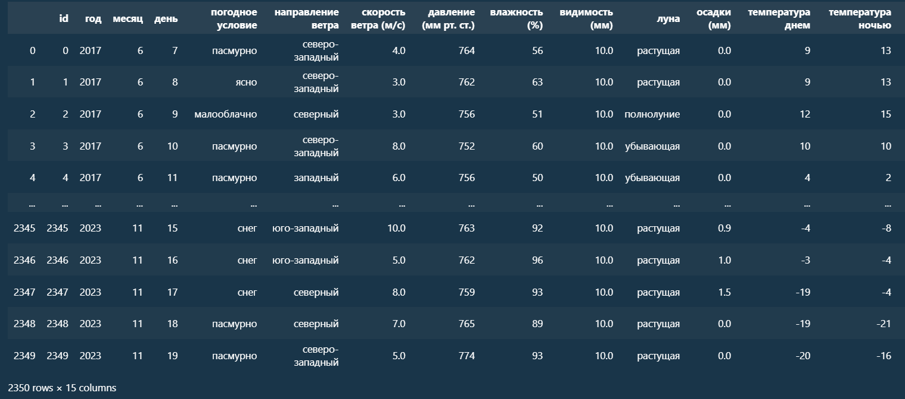
Сбор данных из разрозненных источников
Источник:
Веб-сайт с архивными данными о погоде в село Самбург: https://pogoda1.ru/samburg/arkhiv/. Набор содержит данные с 07.06.2017 года по настоящее время. Ближайшее к нефтяной скважине поселение (находится в 24 км) с известными метеорологическими данными. Село расположено в Ямало-Ненецком автономном округе, Пуровский район.
Разработан и применен парсер HTML страниц в CSV файл для представления данных в удобочитаемый формат. Собрано 2350 строк данных.
Основные метеорологические параметры:

Slide 5
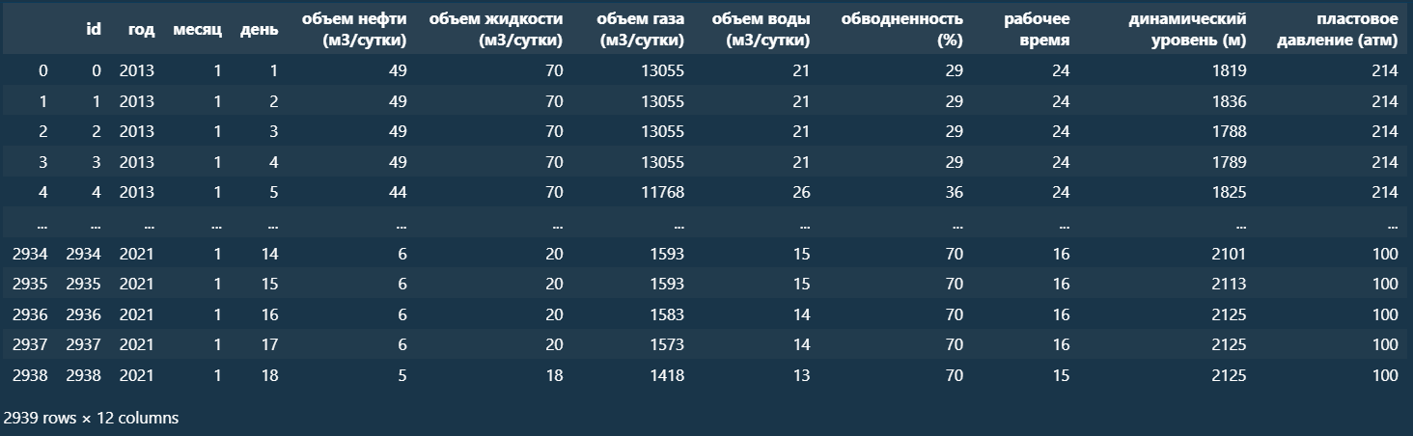
Сбор данных из разрозненных источников
Источник:
Датасет нефтяной скважины № 807: https://www.kaggle.com/datasets/ruslanzalevskikh/oil-well. Набор содержит 2939 строки данных о работе нефтяной скважины. Площадь 21,05155 га. Глубина скважины 4100 м. Тюменская область, ЯНАО, Пуровский район. Объект находится в 114 км по азимуту 341,21° от аэропорта г. Тарко-Сале, и в 27,1 км по азимуту 135,49° от аэропорта г. Новый Уренгой. (широта: 66.80035786146756, долгота: 78.38975066524623).
Разработан и применен парсер Excel документа в CSV файл для представления данных в удобочитаемый формат.
Основные параметры эксплуатации нефтяной скважины:

Slide 6
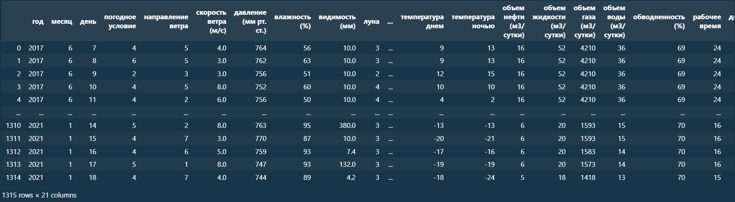
Исследовательский анализ данных
Произведена подготовка данных в плане заполнения пустых значений – наиболее встречающимися значениями. Перевод категориальных данных в числовые. Изменены типы данных в необходимые числовые. Слияние данных по известным датам из двух датасетов. Произведено удаление ненужных столбцов (типа идентификаторов и ссылочных данных).
Итоговый объединенный датасет:

Slide 7
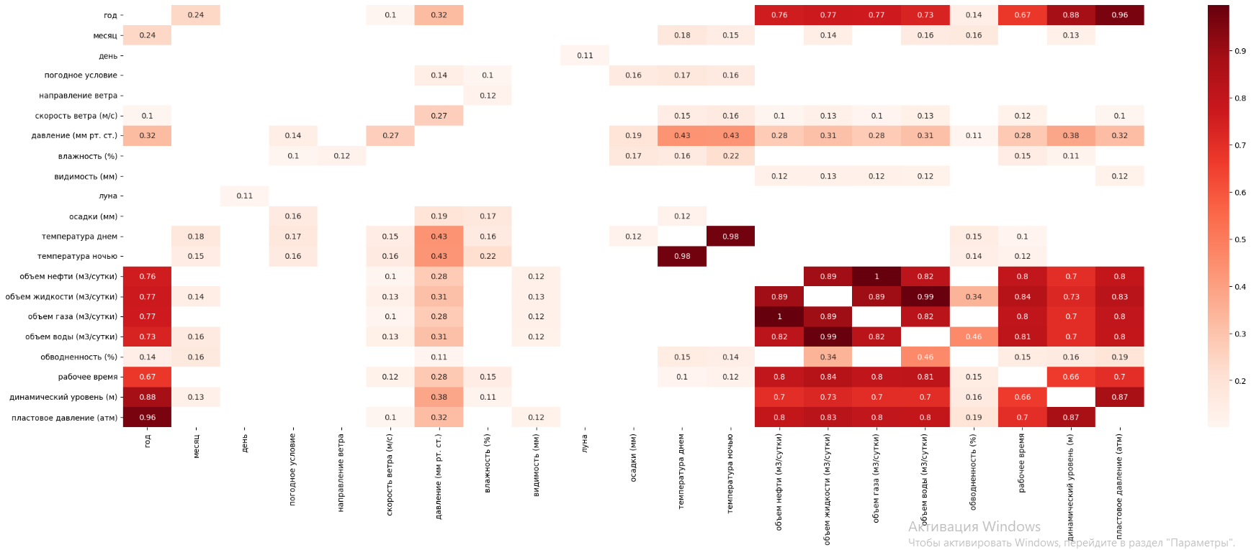
Исследовательский анализ данных
Произведен расчет коэффициентов корреляции для всех столбцов (не связаны ли между собой какие-либо атрибуты). Отсечена корреляция менее 10%:

Slide 8
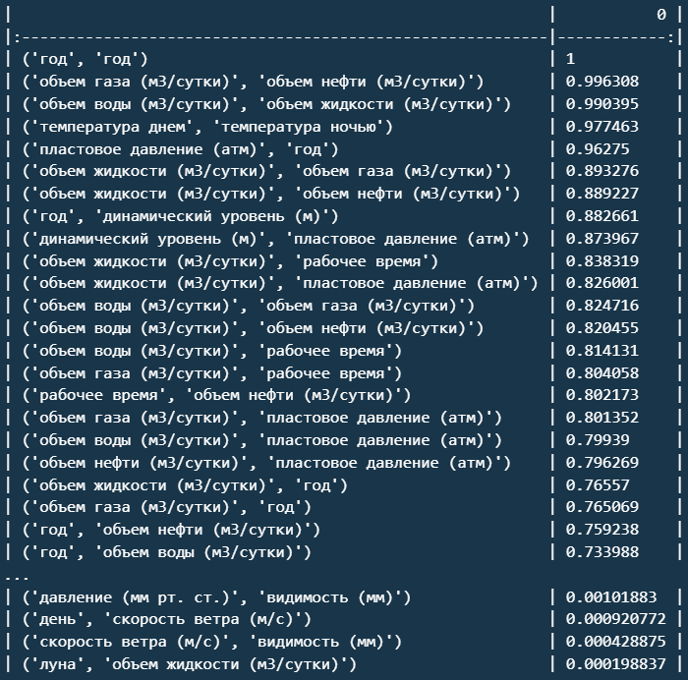
Исследовательский анализ данных
Собраны пары с высокой корреляцией:

Slide 9
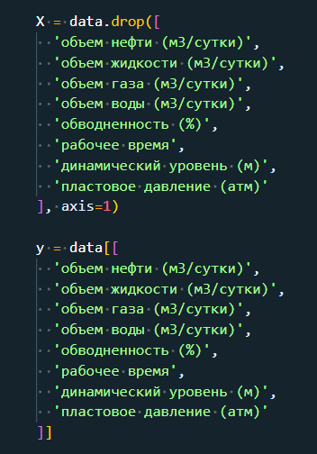
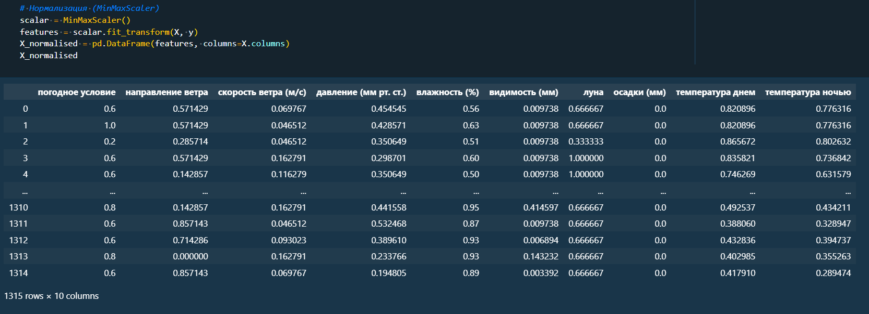
Запуск базовых моделей машинного обучения
Произведено разделение данных на X (экзогенные переменные, т.е. регрессоры или независимые) и y (эндогенные переменные или зависимые) и нормализция данных:

Slide 10
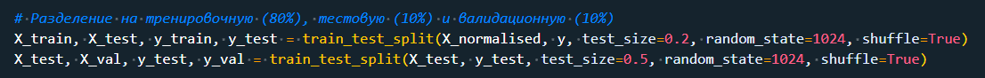
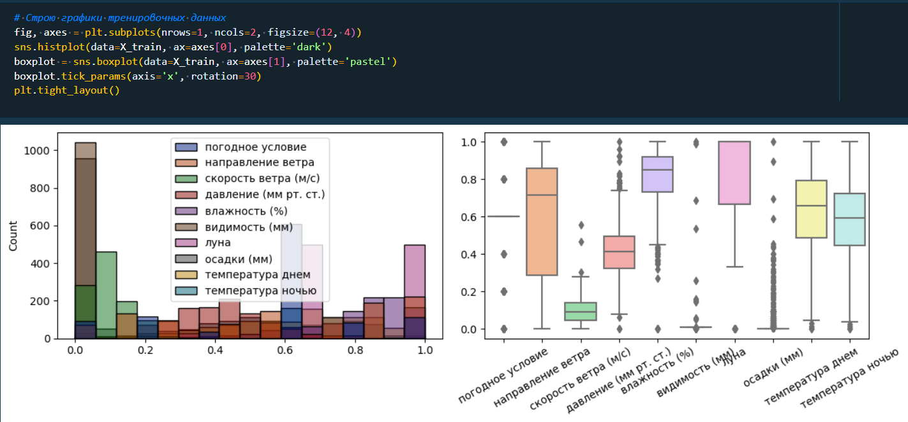
Запуск базовых моделей машинного обучения
Данные также были разделены на тренировочную (80%), тестовую (10%) и валидационную (10%) выборку:
Построен график тренировочных данных:

Slide 11
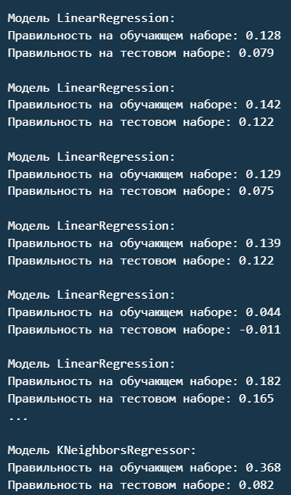
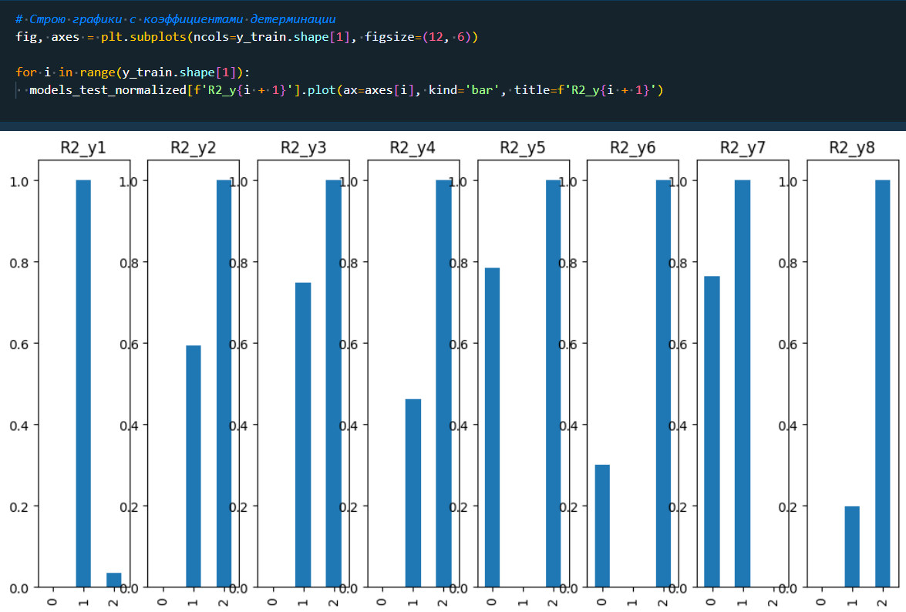
Запуск и оценка качества моделей машинного обучения
Произведен запуск обучения данных на алгоритмах: метод наименьших квадратов, случайный лес и метод ближайших соседей. Получены результаты коэффициента детерминации по R в квадрате.

Slide 12
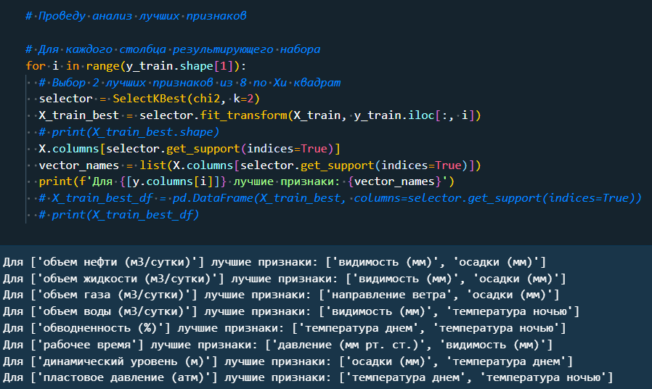
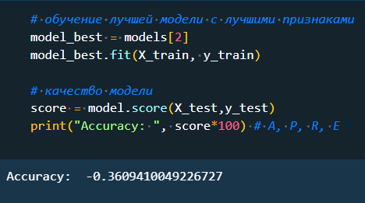
Запуск и оценка качества моделей машинного обучения
Произведен анализ и обучение лучших признаков.

Slide 13
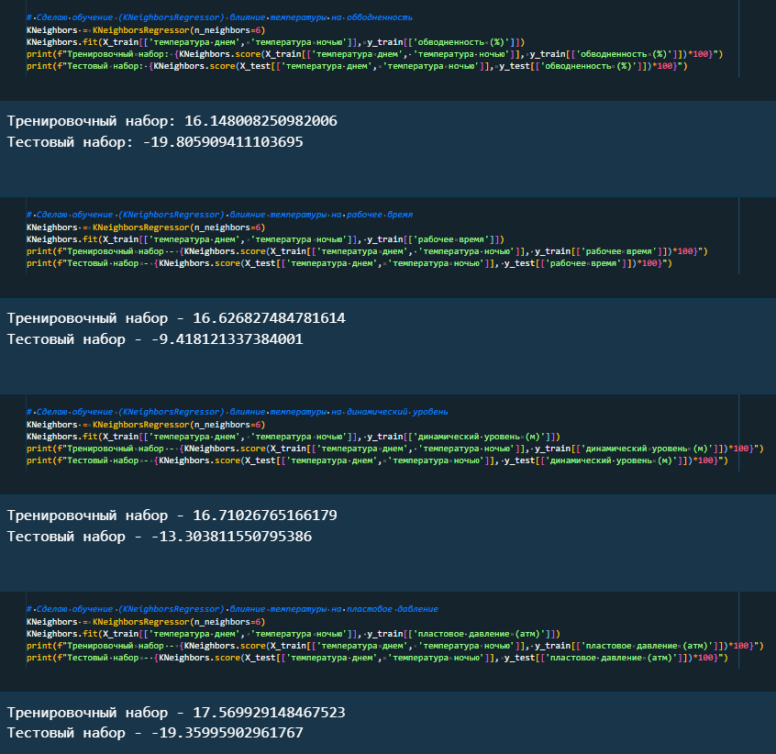
Запуск и оценка качества моделей машинного обучения
Произведено обучение влияние температуры на отдельные параметры нефтяной скважины.

Slide 14
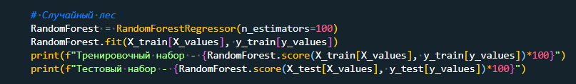
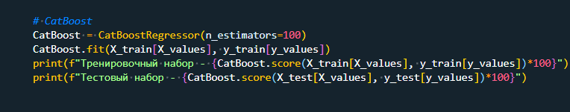
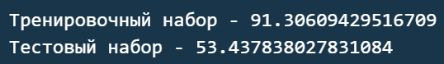
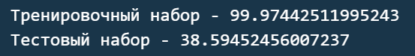
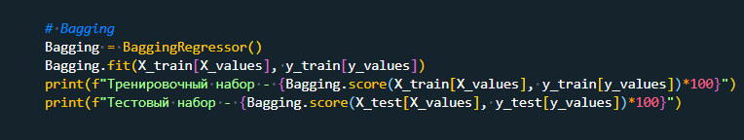
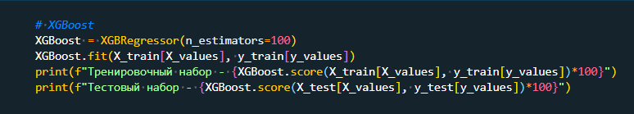
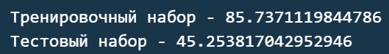
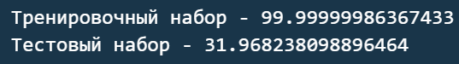
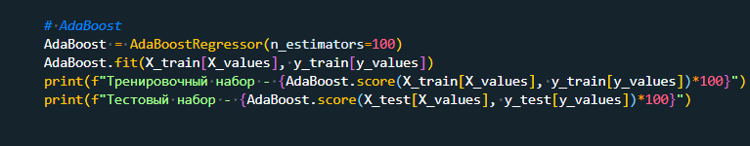
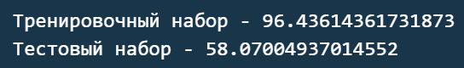
Запуск и оценка качества моделей машинного обучения
Как видно, показатели получены плохие. Исходя из логического мышления предметной области. Искусственное поднятие пластового давления зависит от закачки воды. Естественное поднятие пластового давления зависит от водоносного слоя, который подпирает нефть, что приводит к увеличению давления. Сам же водоносный слой зависит от осадков, чем больше осадков, тем выше водоносный слой.
Произведена группировка данных по месяцам и годам (среднее), а также обучение исходя из зависимой переменной:
y = пластовое давление (атм).

Slide 15
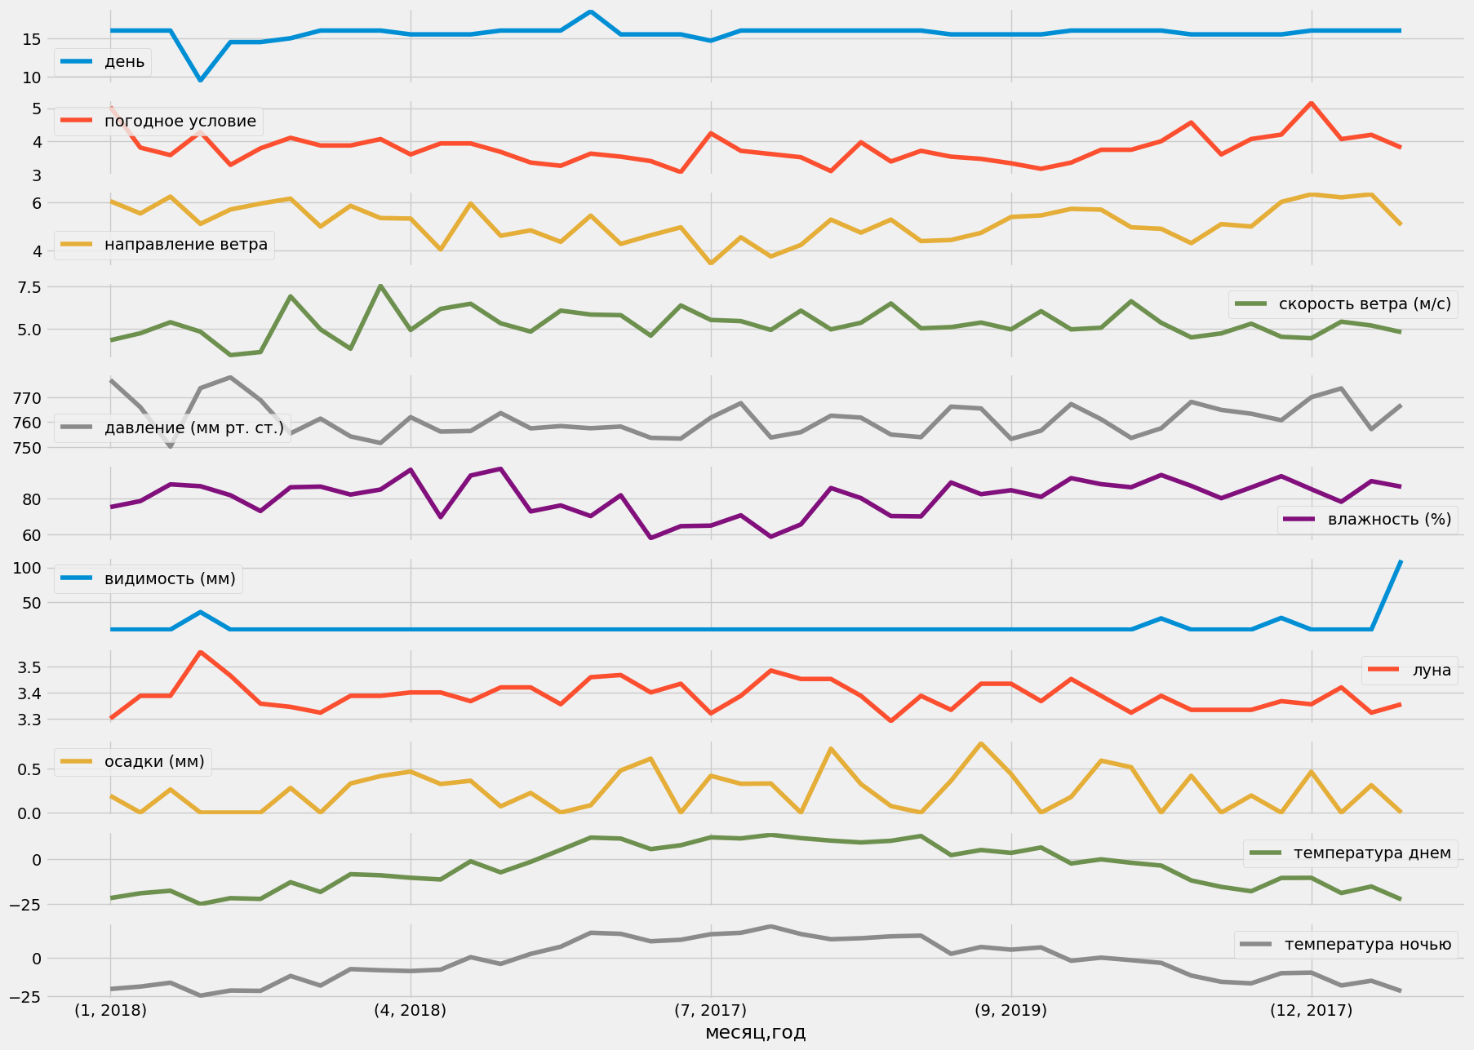
Feature engineering
На данный момент, лучшие результаты показывают алгоритмы: RandomForest и AdaBoost. Частотность данных:

Slide 16
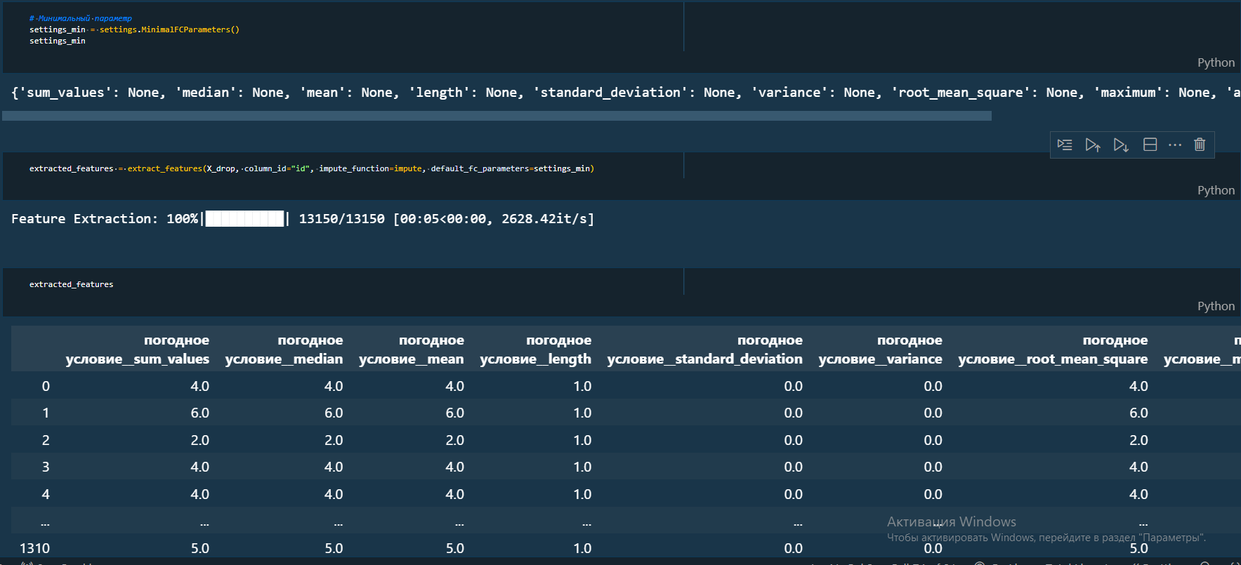
Feature engineering
Извлечение признаков

Slide 17
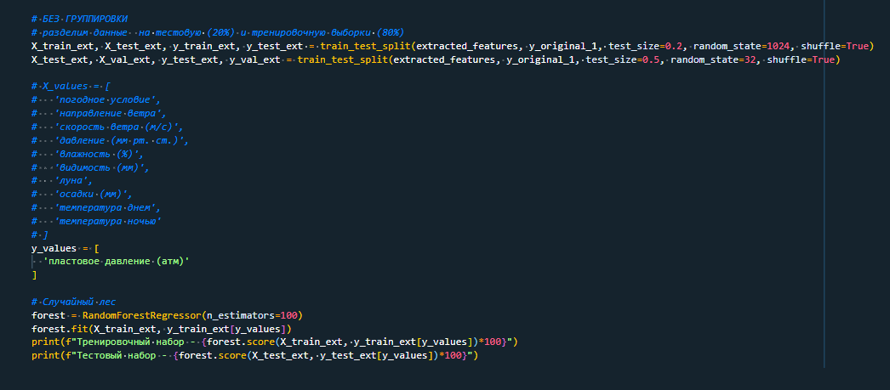
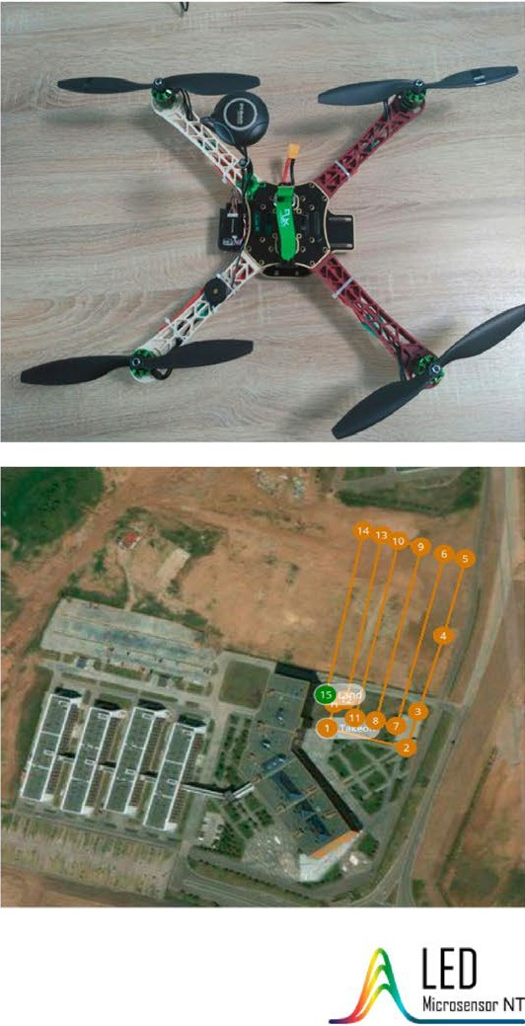

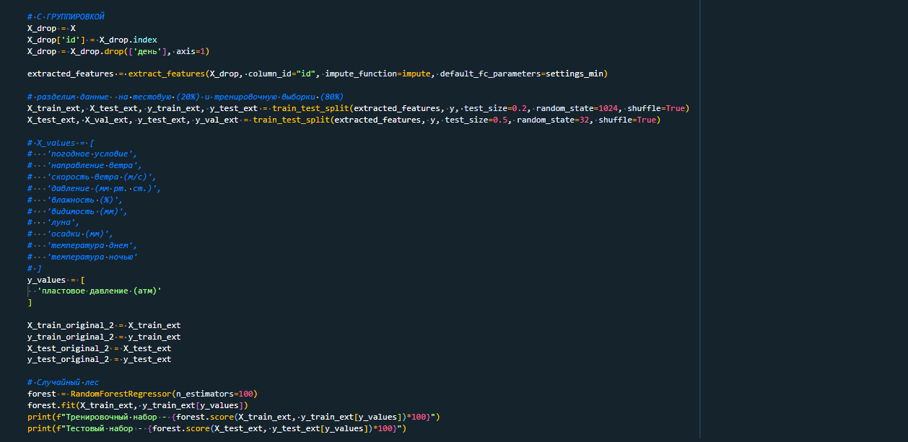

Feature engineering
Обучение модели и получение оценки качества (без группировки по месяцам и годам и с группировкой).

Slide 18
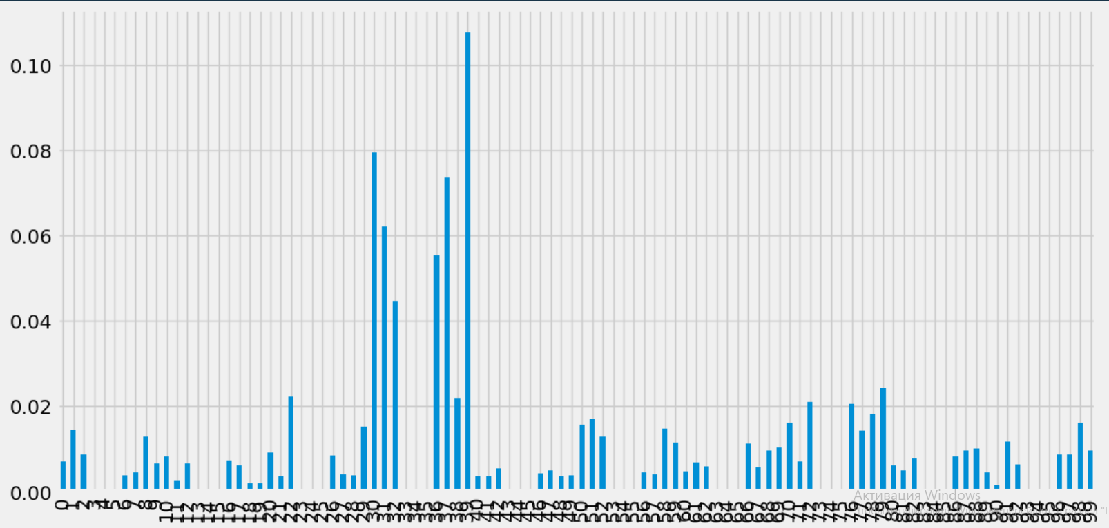
Отчет по результатам
Получил показатели благодаря изучению предметной области, группировки данных по году и месяцу, а также применению Feature engineering.
Оценка качества:
Тренировочный набор - 91.01880118964779
Тестовый набор - 86.77089427483158
Вес каждого фактора в итоговой моделей:

Slide 19
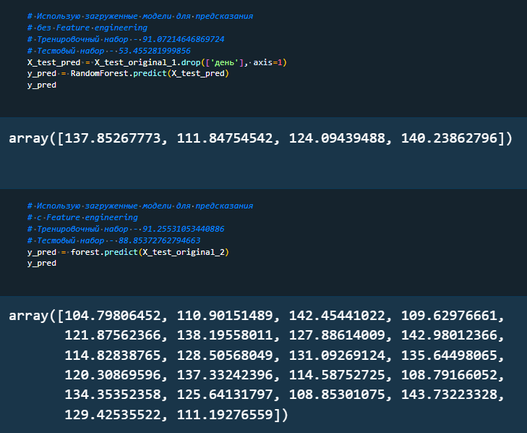
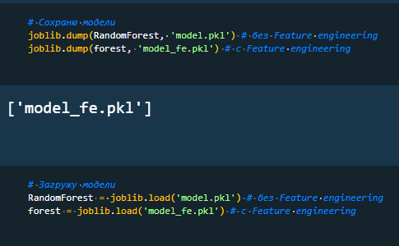
Отчет по результатам
Сохранение и загрузка итоговой модели и предсказание на тестовых данных:

Slide 20
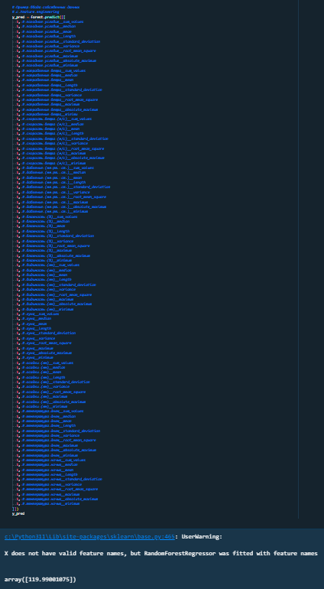
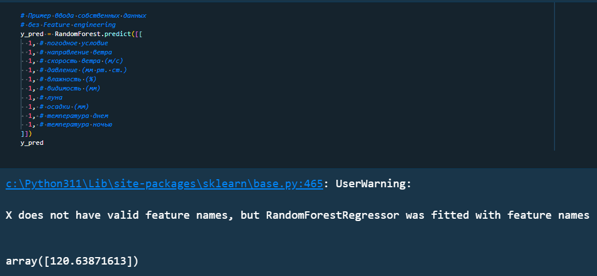
Отчет по результатам
Предсказание на собственных данных:

Slide 21
Выводы и рекомендации
Разработка модели прогнозирования пластового давления влияет на увеличение давления нефти, что может привести к поломке оборудования нефтяной скважины № 807. Такая модель представляет собой комплексный подход, требующий анализа множества переменных.
Так как село Самбург находится в 24 км от скважины №807, результаты могут быть с отклонениями. Для более точного анализа и построения модели, необходимо снимать погодные показания непосредственно рядом с нефтяной скважиной.
В дальнейшем планируется разработка веб-интерфейса с загрузкой готовой модели. Такое приложение позволяет подавать данные непосредственной через веб-формы и получать результаты в базу данных типа Postgres.
Следует отметить, что полученные выводы и рекомендации могут служить отправной точкой для последующих исследований всех нефтяных скважин, а также в области прогнозирования устойчивой работы нефтяной отрасли.

Slide 22
Список литературы
Параметры эксплуатации нефтяной скважины № 807 (2013-2021): https://www.kaggle.com/datasets/ruslanzalevskikh/oil-well
Еремин Н. А., Селенгинский Д. А. О возможностях применения методов искусственного интеллекта в решении нефтегазовых задач
Дмитриевский А. Н., Столяров В. Е., Еремин Н. А. - Роль информации в применении технологий искусственного интеллекта при строительстве скважин для нефтегазовых месторождений
Дмитриевский А Н., Столяров В. Е., Еремин Н. А. - Актуальные вопросы и индикаторы цифровой трансформации на заключительной стадии нефтегазодобычи промыслов
Дмитриевский А.Н. [и др.] - Анализ рисков при использовании технологий искусственного интеллекта в нефтегазодобывающем комплексе

Slide 23

Спасибо
за внимание
Сорокин Максим Евгеньевич
sotge@hotmail.com

